Slide 1
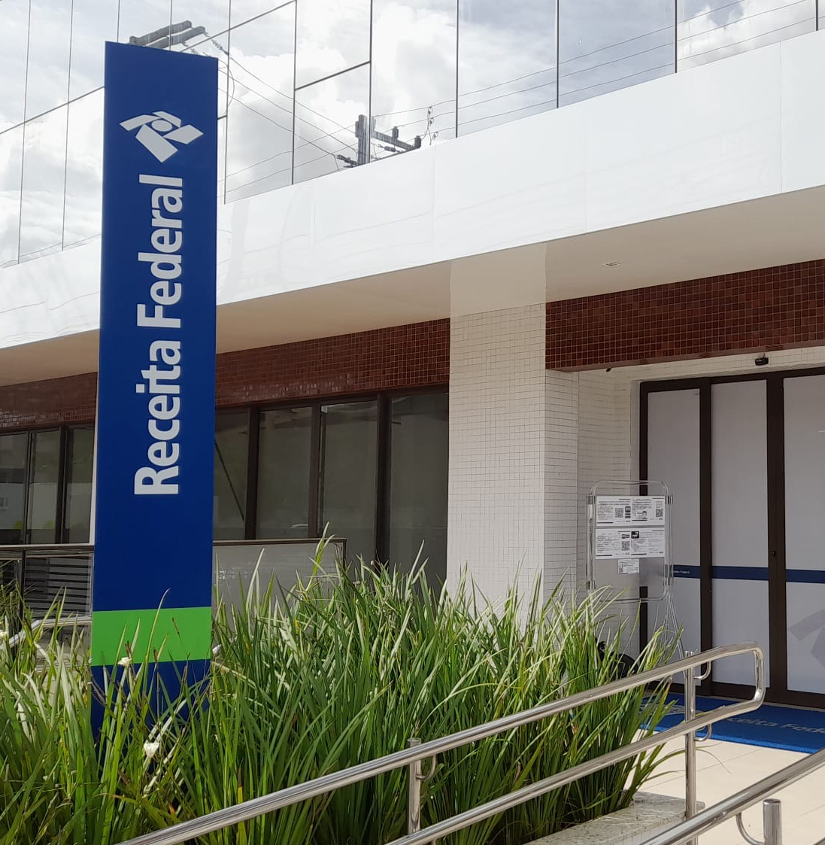
Cidadania Fiscal RFB
Na extensão e No currículo escolar!
Notes:
Apresentação do projeto estratégico do gabinete da RFB “ Cidadania Fiscal na Extensão Universitária e no Currículo Escolar.

Slide 2
Humanos decidem viver em sociedade
Pessoas escolhidas pela sociedade aplicam o dinheiro
Para organizar interesses criam Estado
O dinheiro vem de cotização pelos tributos
Tributos, Estado e serviços coletivos
Surgem demandas coletivas: segurança, estradas, saúde, escolas
Surge a necessidade de pagar pelas demandas
Notes:
Destaque formação do Estado: Para iniciar gostaria de pararmos para fazer um reflexão. Nós humanos decidimos viver em sociedade ou escolhemos viver em uma ilha deserta? Aliás, mesmo que escolhêssemos não sabemos se seria fácil, tranquilo, encontrar essa ilha deserta. A partir dessa escolha temos de organizar os interesses coletivos e o Estado é criado. E surgem as demandas coletivas como segurança, estradas, saúde, educação, mas para que essas demandas sejam viabilizadas é necessário haver recursos. E os recursos vem de onde? Dos tributos E como como devem aplicados esses recursos? Acreditamos que de acordo com as necessidades da sociedade, não é? E é a sociedade que elege quem vai escolher como aplicar esses recursos. E nós sociedade somos preparados desde a infância para seguirmos esse fluxo? Tomamos conhecimento desde que começamos a estudar a forma como o estado é gerido? Somos preparados para isso? Nem todos não é?

Slide 3
CF RFB na
extensão universitária
CF RFB no
incentivo à destinação socioambiental de mercadorias apreendidas
CF RFB no
currículo escolar
(...)
Notes:
Link entre o programa e o tema da palestra: E é a partir dessa última iniciativa que citamos que vamos falar da parceria que realizamos com o Ministério da Educação com a assinatura do Acordo de Cooperação Técnica nº 21/2024, que foi publicado no DOU em abril e que destacamos

Slide 4
Avanços normativos à educação fiscal na educação básica
Art. 11. Na estruturação de suas propostas curriculares, os sistemas de ensino deverão assegurar (...) e garantir que sejam observadas: (…)
IV - a presença e mobilização dos temas contemporâneos transversais estabelecidos na BNCC. (...)
b) Economia, considerando as dimensões relativas (...) à educação fiscal
Notes:
A assinatura do ACT com o MEC e a publicação da Resolução CNE/CEB nª2

Slide 5
Ensino Médio – Escolas estaduais na BA

Slide 6
Ensino Fundamental–Escolas estaduais na BA

Slide 7
PROGRAMAS CF RFB
01
NAF
Parceria de ensino-aprendizagem prático que leva serviços gratuitos a MEI, OSC, pessoas físicas e pequenos proprietários rurais
EU SOU CIDADÃO SOLIDÁRIO
Destinação Imposto de Renda: crianças, adolescentes, idosos, oncologia, esporte, PDC, cultura, audiovisual, reciclagem
02
CONSCIENTIZAÇÃO TRIBUTÁRIA
Visitas guiadas à Receita, cidadania fiscal nas escolas e na extensão universitária
03
RECEITA CIDADÃ
Transformar e doar mercadorias apreendidas. Cigarros, roupas, TV BOX, bebidas
04
Notes:
Destaque Conceito de Cidadania Fiscal: E é nessa parte que entra a proposta que a RFB traz hoje para os senhores. A Cidadania Fiscal da Receita Federal tem por objetivo levar a importância socioeconômica do tributo para a sociedade e a importância do órgão RFB como principal provedor de recursos para o Estado brasileiro. Destaque programa de Cidadania Fiscal: O nosso programa de Cidadania Fiscal possui várias iniciativas e todas elas visam levar benefícios para a sociedade. As principais iniciativas da CF hoje da Cidadania Fiscal são:
NAF
Receita Cidadã
Eu Sou Cidadão Solidário
Conscientização Tributária

Slide 8
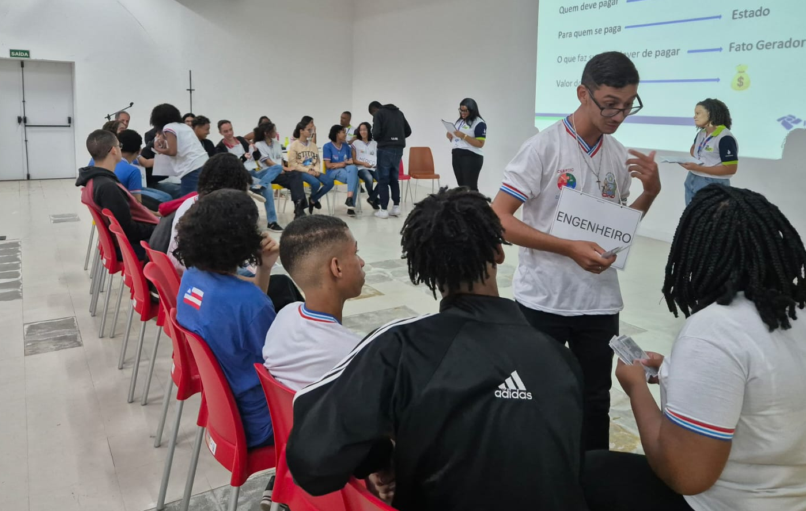
NAF. Receita, Universidades, Escolas e Outros parceiros
Parceria de ensino-aprendizagem RFB e Instituições de Ensino que ofertam serviços fiscais e contábeis gratuitos a públicos específicos
Públicos
1. MEI
2. Peq. Propri. Rurais
3. Org. Soc. Civil
4. Pessoa Física
5. Mulheres em risco e vulnerabilidade
6. Escolas: dinâmicas
Onde
1. Na Inst. De Ensino
2 Em SAC municipal e estadual
3. Itinerantes em vários lugares: feiras, escolas, praças, shoppings etc.
Conceito
Nas escolas
Educação financeira
Educação fiscal
Cidadania
CPF
MEI
Dinâmicas
Números
+450 no Brasil
+300 em 13 países
+1milhão serviços
19 NAF BA

Slide 9
CF na Extensão. Destinação IR
Programa RFB. PF e PJ
Palestras
Parcerias CFC, CRC, NAF
Apoio a campanhas municipais e estaduais
O que apoiar
FDCA
FDI
Esporte
Cultura
Oncologia
Audiovisual
Saúde da PCD
Como apoiar
PF com a DIRPF ou PJ LUCRO REAL PJ
Ganhos PF e PJ
Ajudar sem gastar!
1. Se IR a restituir; aumenta restituição
2. Se IR a pagar, deduz do total do IR a pagar
PF ou PJ na conta FDCA e FDI ou, nas outras áreas, nas contas de projeto específico
Notes:
Explicar o programa de destinação do IR

Slide 10
Mercadorias apreendidas. Doar e Transformar para doar
TV BOX
Cigarros eletrônicos
Mini computador
Bateria
Bebidas e perfumes
Álcool 70
Cigarros e Tabacos
Adubo, inseticida,
Vestuários e tênis falsificados
Reuso
Luminária Led
Desodorizador
Identificador biométrico
construção civil, energia
Álcool em gel
Geleia (vinho)
Notes:
Trazemos exemplos de destino incentivado pela Cidadania Fiscal da Receita Federal às mercadorias apreendidas, por meio da transformação para doação. Todas essas transformações são realizadas por cursos de extensão em universidades e institutos tecnológicos de educação. Nas fotos acima é possível conhecer algumas iniciativas:
Transformação de cola tóxica em tijolos, tubetes para plantio de mudas e tintas ecológicas. Um bom exemplo foi a transformação de colas tóxicas em tinta ecológica utilizada para a pintura de escola;
Transformação de TV Box em minicomputadores, como vimos no slide anterior;
Transformação de cigarros eletrônicos em baterias, luminárias com led, desodorizadores;
Transformações de bebidas e perfumes em álcool em gel, em álcool 70 e em geleias de vinho;
Transformação de cigarros e tabacos em adubo, inseticidas, produtos para a construção a exemplo de tijolos, usina de energia; e
Customização de vestuários, removendo marcas falsificadas e permitido uso ou transformações em novos produtos. Um exemplo de ações desse tipo são aquelas realizadas em parcerias com projetos de ressocialização de pessoas presas, onde os presos trabalham na descaracterização ou customização de roupas para uso no sistema prisional e em benefício da sociedade, ganhando o aprendizado de um ofício e reduzindo o tempo de pena.

Slide 11
Conscientização Tributária
Licenciaturas
Extensão
Escolas
Inserção como disciplina curricular nas licenciaturas
Inserção extensionista em cidadania em diversas graduações
Inclusão nos currículos escolares
Lançamento
Lançamento
Licenciaturas
Ações extensionistas
Aulas sobre cidadania fiscal em escolas
Aulas na graduação sobre o exercício da cidadania e suas relações com os tributos e a educação
Aplicação das dinâmicas de conscientização tributária em escolas
Notes:
Para que os futuros professores tenham uma base teórica que os ajudem a associar os assuntos técnicos da área de conhecimento a qual se dedicam– matemática, história, pedagogia, geografia, letras, biologia etc. – aos aspectos da cidadania e, da cidadania fiscal, os cursos de graduação podem avaliar incluir conteúdos de cidadania e, mais especificamente, de CF, em aulas especiais dentro de uma ou mais disciplinas, ou em disciplina especial com essa abordagem, bem como em cursos e projetos extensionistas que levem os estudantes a práticas vivenciais que os ajudem a formar os conceitos de cidadania e de cidadania fiscal a exemplo de aplicação de dinâmicas ou realização de aulas de conscientização tributária em escolas.

Slide 12
Por que levar a Cidadania Fiscal para aulas?
Favorece cultura sobre o bem comum
Promove cidadãos mais conscientes
Incentiva participação social ativa
Favorece massa crítica que influencia famílias e sociedade
Esclarece que o tributo financia direitos e reduz desigualdades
Fortalece o senso de responsabilidade pela escola
Notes:
E por que levar a Cidadania Fiscal para a educação básica? Por que preparar os futuros professores para esse trabalho? As razões são muitas mas enumeramos apenas seis:
A Cidadania Fiscal favorece a cultura a respeito do cuidado com o bem comum, com todos os lugares de uso coletivo como ruas, praças, parques e prédios públicos;
As abordagens de Cidadania Fiscal promovem a formação de eleitores mais críticos e conscientes de seus direitos e deveres;
Com uma melhor compreensão da função socioeconômica dos tributos e do papel dos tributos na vida social, a Cidadania Fiscal incentiva uma mais ativa e maior participação social;
Os estudantes com maior compreensão da importância dos tributos na vida da sociedade se tornam multiplicadores, influenciando suas famílias e comunidades onde estão inseridos;
A Cidadania Fiscal colabora no esclarecimento a respeito do direitos financiados pelos tributos e seu papel na redução das desigualdades sociais;
Por fim, a Cidadania Fiscal favorece o fortalecimento da responsabilidade de cada estudante com os espaços, mobiliários e materiais escolares.

Slide 13
CF na LEGISLAÇÃO
Constituição Federal
LDB
nº 9394/96
Resolução CNE/CES
nº 7 e 11/2010; 2/2024
Resolução CNE/CES
nº 07/2018
Regimento Interno RFB. Portaria ME
nº 284/2020
Portaria RFB nº 214/2022
Art 6º. Direitos sociais
Art 205. Educação para o exercício da CIDADANIA
Art 2º Educação para o exercício da CIDADANIA
Currículos devem conter elementos atuais a exemplo da EDUCAÇÃO FISCAL
Obriga extensão em 10% da carga horária
CF RFB é opção às IES e pode se dar em vários projetos e cursos
Inciso XII, art 1º. É finalidade da RFB promover a EDUCAÇÃO FISCAL
Art 2º. A CIDADANIA FISCAL é fundamento transversal da RFB e visa promover consciência social tributária
Notes:
Destaque para o alinhamento MEC e RFB: Para apresentarmos a proposta ao MEC estudamos toda a legislação em que há a previsão de inclusão da Educação Fiscal no currículo escolar e na extensão universitária. Passamos pela Constituição Federal, pela Resoluções ME 7 e 11 de 2019, pela Resolução MEC 07 de 2018 e buscamos, a partir dessa legislação, um alinhamento dessas normas com o RI da Receita Federal e pela Portaria que define o que é Cidadania Fiscal para a Receita Federal. E deu match encontramos uma correspondência, uma forma legal de levarmos nosso programa da Cidadania RF para a extensão universitária e para o currículo escolar.

Slide 14
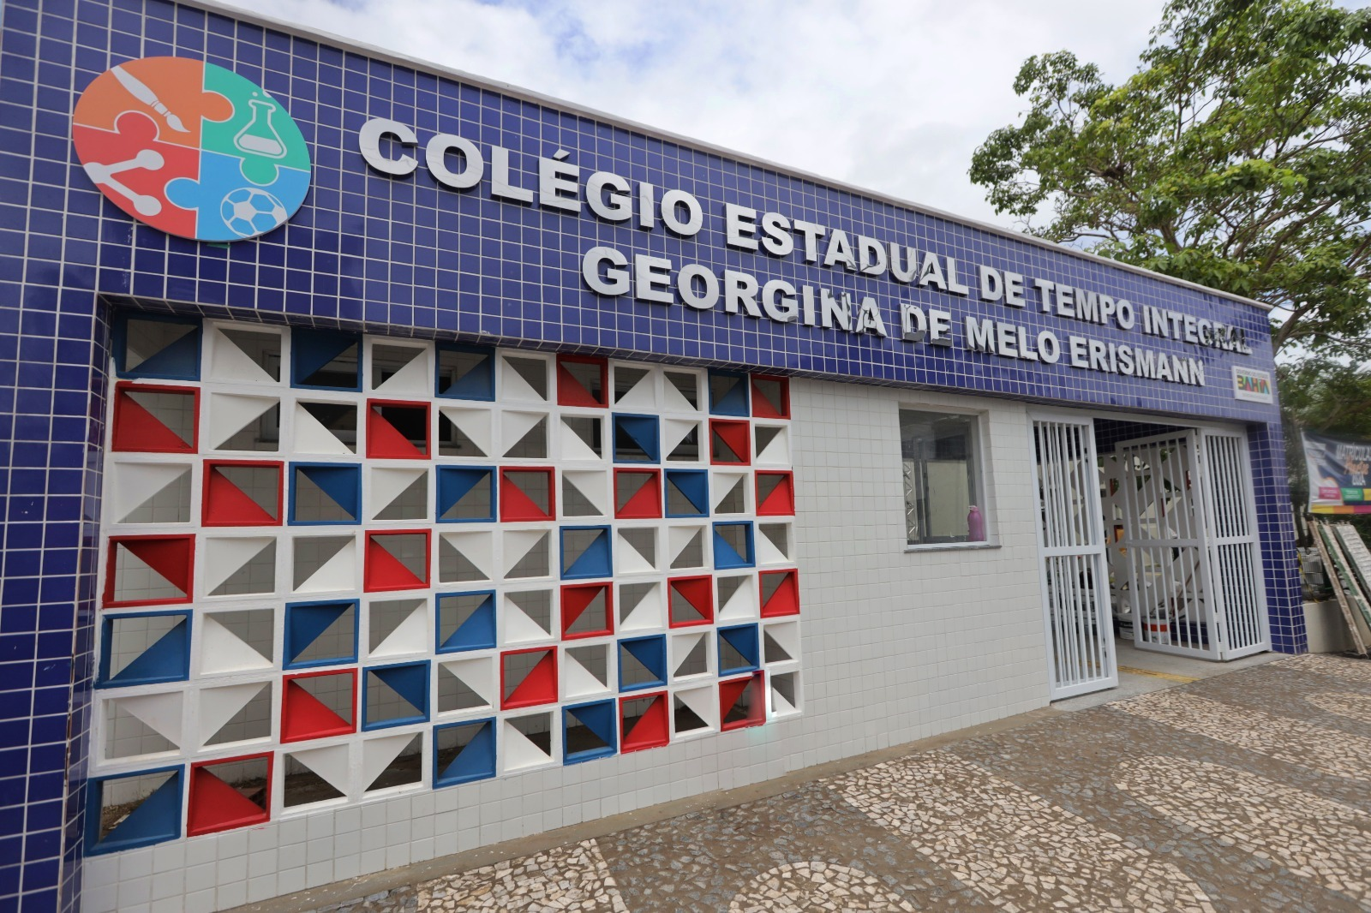
BNCC. Inclusão da CF RFB no currículo Escolar
25
disciplinaridade
INTER
TRANS
INTRA
Notes:
E como inserir? E a partir dessas constatações verificamos que o programa de CF da RFB pode ser incluído no currículo escolar de 3 formas:
1- Intra
2- Inter
3- Transdisciplinar

Slide 15
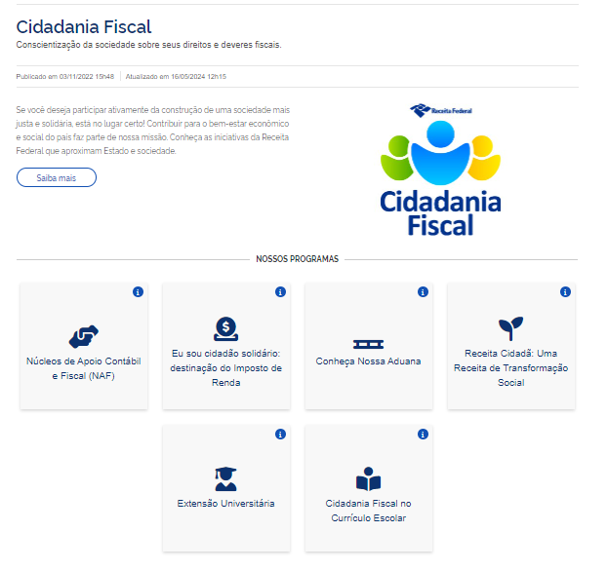
Saiba mais sobre a Cidadania Fiscal como EXTENSÃO UNIVERSITÁRIA e no CURRÍCULO ESCOLAR

Slide 16
51
páginas
Notes:
Clicar em Cidadania Fiscal no currículo escolar e abrirá uma página com esclarecimentos sobre o tema e em “saiba mais” abrirá uma apostila sobre a proposta que a RFB apresenta o currículo escolar.

Slide 17
RFB e Municípios do Litoral Norte de SP. Educação Fiscal no Currículo Escolar
Modelos de aulas da Educação Infantil ao Ensino Médio
118
páginas
Notes:
E nesse mesmo ícone: o material do litoral norte de SP que oferecemos para o conteúdo programático da educação infantil ao ensino médio.

Slide 18
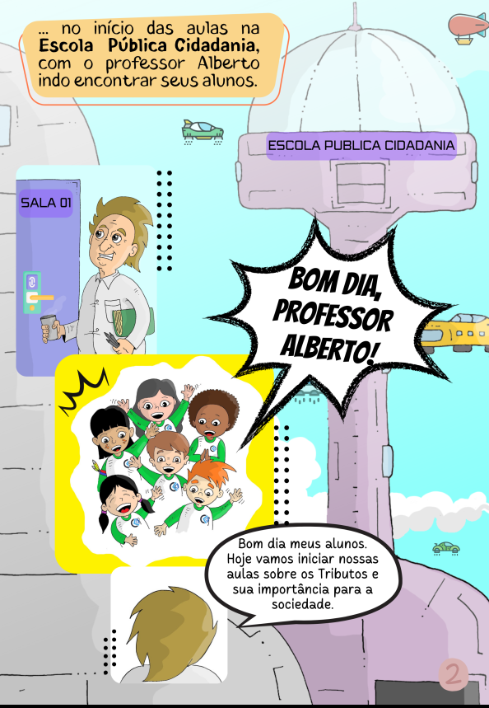
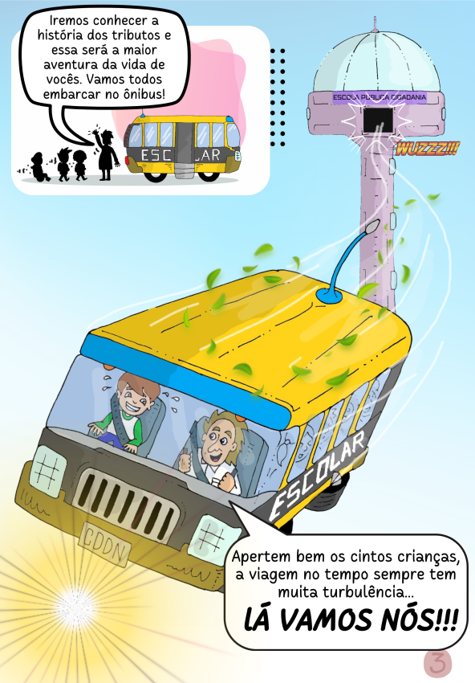
Livros didáticos
Notes:
Em dinâmicas de conscientização tributária já temos disponível como finalizada o material para aplicação da Dinâmica “A Ilha”.

Slide 19
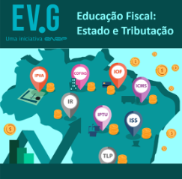
Falta luz
Falta água
Falta segurança pública
Falta creche
Falta escola
Falta transporte público
Falta de saúde pública
Notes:
E temos ainda como recursos didáticos os vídeos da série: A Caótica Vida em um Estado sem Impostos, que traz a história de um dia em que tudo o que é financiando por tributos em estado simplesmente para de funcionar.

Slide 20
Apresentações PPT customizáveis para rede de ensino e Extensão
Linguagem simples, imagens lúdicas e falas sugeridas nos slides
Apresenta o órgão “Receita Federal”
Mostra conceitos, características e tipos de tributos
Resume o programa de Cidadania Fiscal da Receita Federal
Apresenta a conexão entre a Cidadania Fiscal da Receita Federal e a Educação
Traz reflexões sobre verdades e mentiras divulgadas sobre tributos

Slide 21
CF na BNCC: proposta de trabalho e recursos didáticos da CF RFB
Educação Infantil
Participações em eventos de recebimento de doações de mercadorias nas escolas.
Ensino Fundamental
1 e 2
Projeto piloto de educação fiscal. Modelo RFB como município de Campos dos Goytacazes (RJ). Projeto testado em escolas, contendo planos de aulas, modelos de avaliações e de dinâmicas.
Ensino Médio
Propostas de aulas desenvolvidas por equipe do Litoral Norte de SP (RFB, GEF e professores).
Visitas à RFB, a exemplo do "Conheça Nossa Aduana“.
Extensão Universitária
IES e IF
1.Revistas "Tributos: Uma aventura no tempo“ e Livros “Os Guardiões da Liga Cidadã e a Casa do Tesouro” e “Mentes Pensantes Encaram Novos Desafios”
2. Vídeos da série "A Caótica Vida em um Estado sem Imposto“,
3.Dinâmicas de conscientização tributária; e,
4. Visitas à RFB, a exemplo do "Conheça Nossa Aduana“.
Propostas de aulas desenvolvidas por equipe do Litoral Norte de SP (RFB, GEF e professores).
Proposta de aulas desenvolvidas por equipe do Litoral Norte de SP.
5. Apresentações e vídeos sobre temas de educação fiscal para escola.
Fazem parte dessa proposta:
2. Vídeos da série "A Caótica Vida em um Estado sem Imposto“,
4. Visitas à RFB, a exemplo do "Conheça Nossa Aduana“;
1.Revistas "Tributos: Uma aventura no tempo"
CF na Rede Escolar;
Núcleo de Apoio Contábil e Fiscal (NAF);
Programa do Ministério da Fazenda "Mulher Cidadã: cidadania fiscal para mulheres”;
Eu Sou Cidadão Solidário. Destinação IR;
Receita Cidadã. Transformação e doação de mercadorias apreendidas a exemplo dos mini computadores;
Curso de extensão com temáticas de Cidadania Fiscal.
Fazem parte dessa proposta:
Esse item inclui:
Outras ações pontuais de Cidadania Fiscal.
3.Dinâmicas de conscientização tributária;
Apresentações e vídeos sobre temas de educação fiscal para escola.
Notes:
Proposta de como incluir a Cidadania Fiscal no currículo escolar: De uma forma resumida a proposta apresentada ao MEC para inclusão da Cidadania Fiscal RFB no currículo escolar por meio da rede de professores e por meio da extensão universitária.

Slide 22
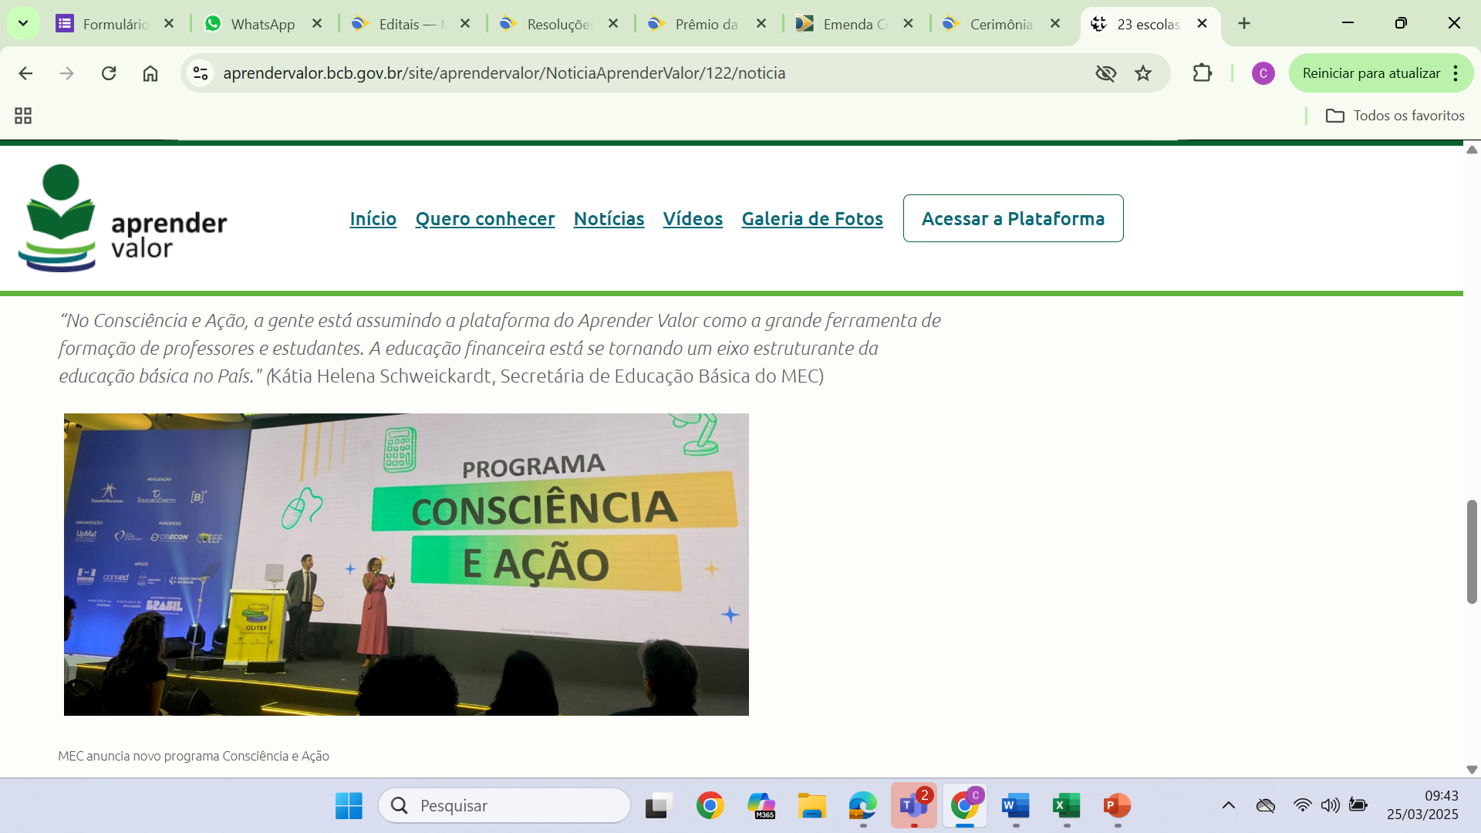
MEC, STN, BACEN, Receita Federal
Educação fiscal, financeira, previdenciária, securitária e para o empreendedorismo
Articulação em todos os estados para ação na EDUCAÇÃO BÁSICA INTEGRAL
Um dos focos: mostrar malefícios de jogos de apostas (Pé de Meia)
Notes:
Clicar em Cidadania Fiscal no currículo escolar e abrirá uma página com esclarecimentos sobre o tema e em “saiba mais” abrirá uma apostila sobre a proposta que a RFB apresenta o currículo escolar.

Slide 23
Em curso na Bahia em 2025
UNCME BA
parceira RFB e elabora passo a passo curricular sugestivo a municípios
NTE 19. SEDUC BA
UESC
tratativas com a RFB e Núcleo de Apoio Contábil e Fiscal (NAF) UEFS
Acordo de Cooperação para educação fiscal nas licenciaturas, extensões, pesquisas
UEFS
Receita Federal
Contatos iniciados com prefeituras
Apresenta boas práticas dia 9/4, no DF, em evento RFB, MEC & Parceiros nacionais

Slide 24
.
.
.

Slide 25
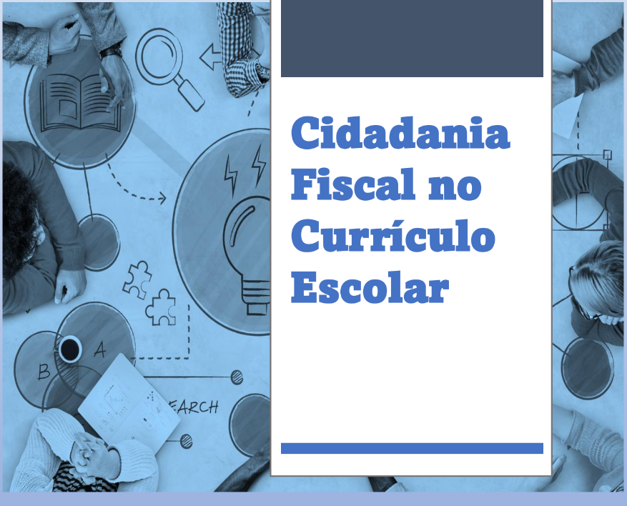
O que propomos?
Educação Fiscal na educação
Legislativo
Plano Nacional de Educação
Educação Superior e Tecnológica
SEM educação fiscal no currículo
COM educação fiscal no currículo
Incluir os conteúdos de educação fiscal nas aulas
Capacitar professores por meio dos cursos e@d da RFB
Facultar aos NAF e IES realizar dinâmicas nas escolas
Incluir os conteúdos de educação fiscal nas aulas
MEC
CNE
Fortalecer a educação fiscal na BNCC
Resolução com a educação fiscal em licenciaturas
Secretarias e Conselhos de Educação
Extensão em educação fiscal
Currículos de licenciatura com educação fiscal
Curso de formação para professores d educação básica
Consciência e Ação
ENAP

Slide 26
Cidadania Fiscal RFB
Na extensão e No currículo escolar!
Notes:
Apresentação do projeto estratégico do gabinete da RFB “ Cidadania Fiscal na Extensão Universitária e no Currículo Escolar.

